Slide 1

Universidad Nacional de Río Negro
Int Partículas, Astrofísica & Cosmología - 2020
Unidad 02–Astrofísica, estrellas y planetas
Clase U02 C06 - 10/16
Fecha 30 Sep 2020
Cont Planetas y Vida
Cátedra Asorey
Web https://gitlab.com/asoreyh/unrn-ipac/

Slide 2

Contenidos: un viaje en el tiempo y el espacio
Unidad 2
Astrofísica,
escalas medias
Unidad 1
Partículas,
lo más pequeño

Slide 3

U2: Astrofísica, escalas intermedias
4 encuentros, del 02/Sep al 23/Sep
Estrellas.
  Modelos politrópico. La fusión nuclear estelar.
  Clasificación estelar. Diagrama H-R.
  Evolución estelar. Nebulosas.
Planetas
  El Sistema Solar
  Exoplanetas
  Vida en el Universo: Astrobiología.
Trabajo de la unidad: Astronomía observacional: sistemas de coordenadas y mapas estelares. Viernes 02/Oct/2020

Slide 4
Entonces, en una órbita
Para un objeto de masa m que orbita un objeto de masa M con una órbita con semieje mayor a, la energía orbital:
Y en cualquier punto de la órbita se cumple

Slide 5
Tercera Ley
Tercera Ley (1618): El cuadrado del período orbital (tiempo que tarda en dar una vuelta alrededor del Sol, T) es directamente proporcional al cubo de la distancia media al Sol (a, igual al semieje mayor de la elipse).
Calcule k_{Sol} y 1/k_{Sol} en unidades del SI (m y s) y en años y unidades astronómicas
Recuerde que esta constante sólo depende de la masa del Sol y, por lo tanto, es la misma para TODOS los objetos que orbitan al Sol.

Slide 6

Órbita+posición+velocidad+aceleración

Slide 7

Campo gravitatorio
g(r) representa al campo gravitatorio
de la estrella HD171028D
M_{HD171028D}=0.99 M_{S}

Slide 8

“Solar System Scope” https://www.solarsystemscope.com/

Slide 9
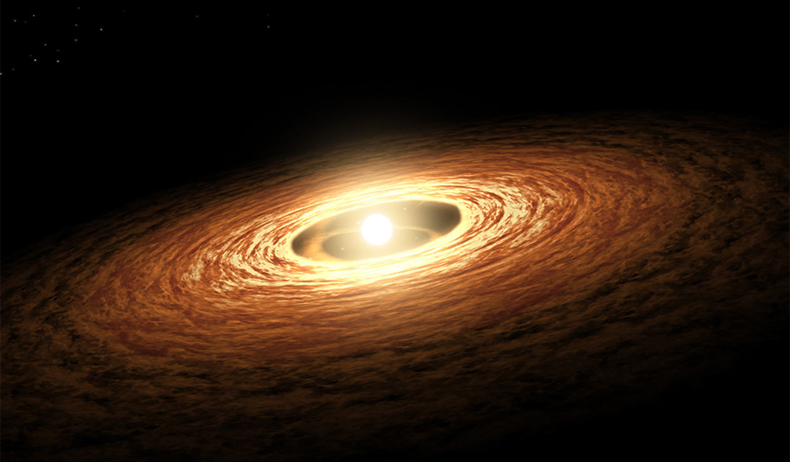
Exoplanetas

Slide 10
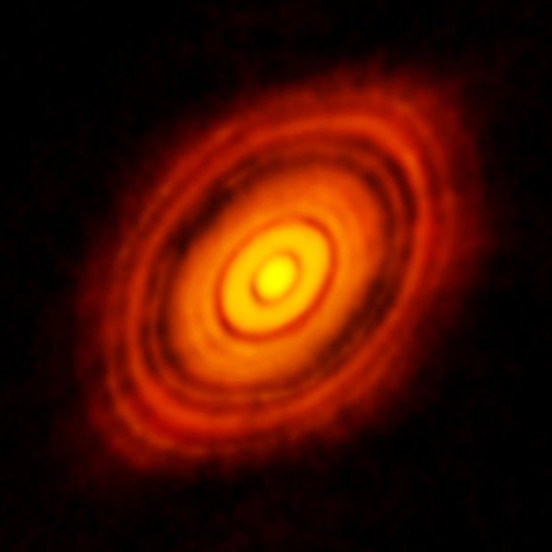
HL Tauri (t_{S}~10⁵ años) observado por ALMA

Slide 11

Temperatura orbital
d = 1 UA
R
r
¡CUIDADO! Esto depende de la presión atmosférica y de la composición de la atmósfera (gases de efecto invernadero)

Slide 12
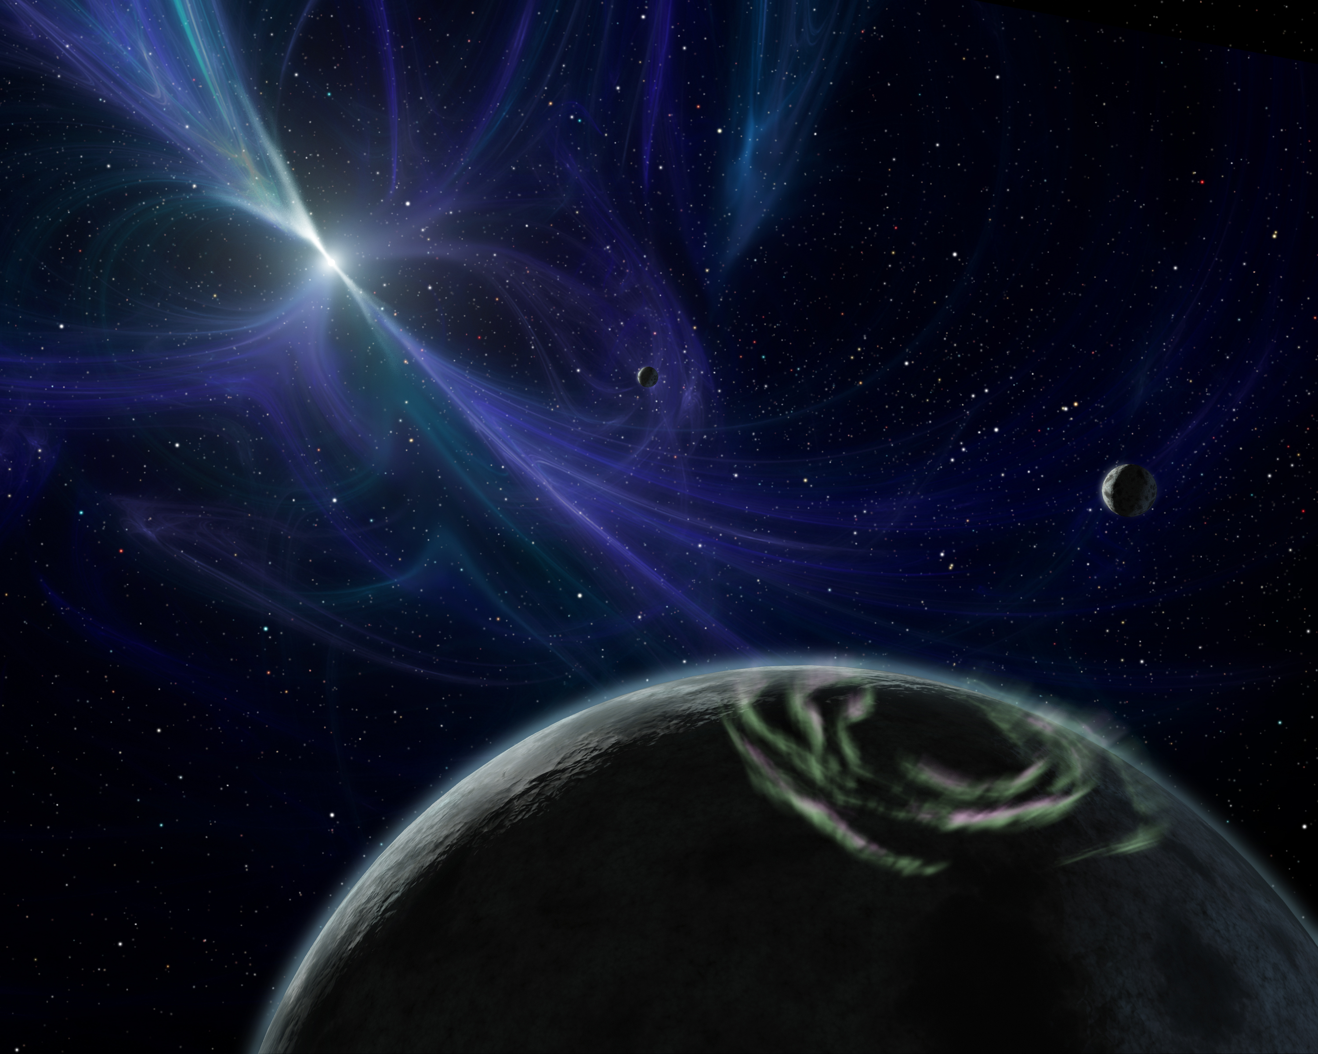
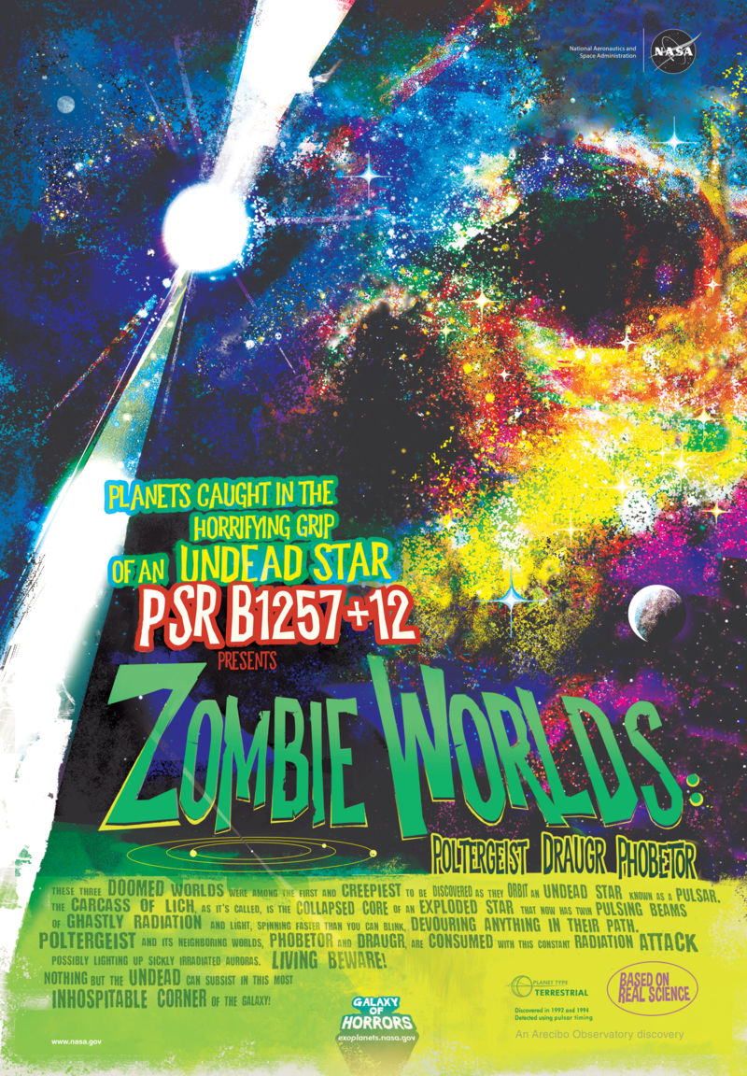
Sistema Lich ( PSR B1257+12) → pulsar en Virgo

Slide 13
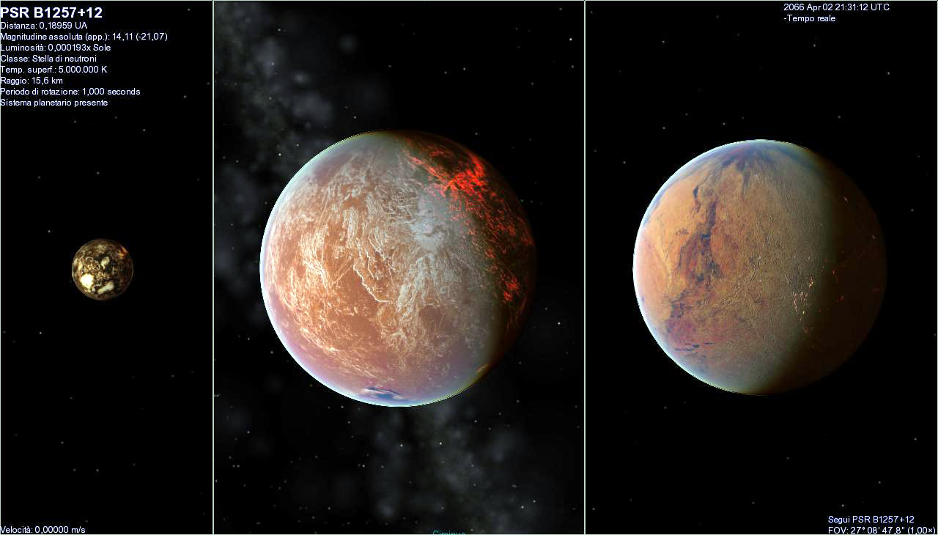
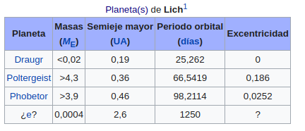
Daugr, Poltergeist y Phobetor

Slide 14
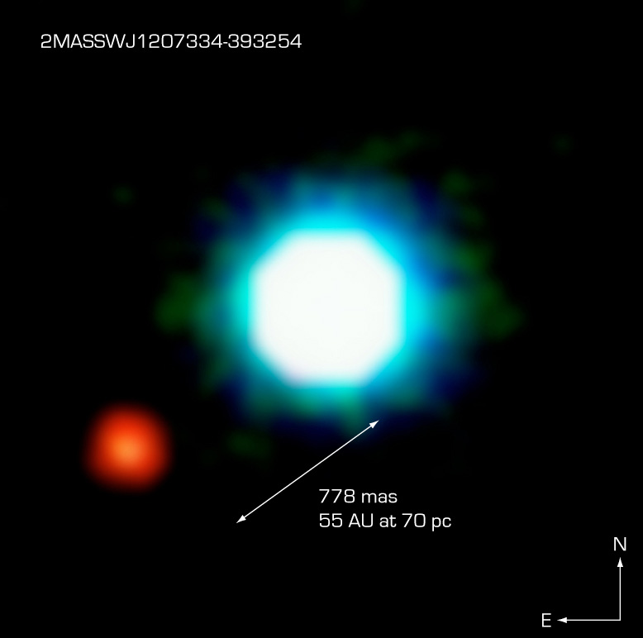
VLT → 2M1207 (enana marrón) → 2M1207b
Primera imagen de EP confirmado

Slide 15
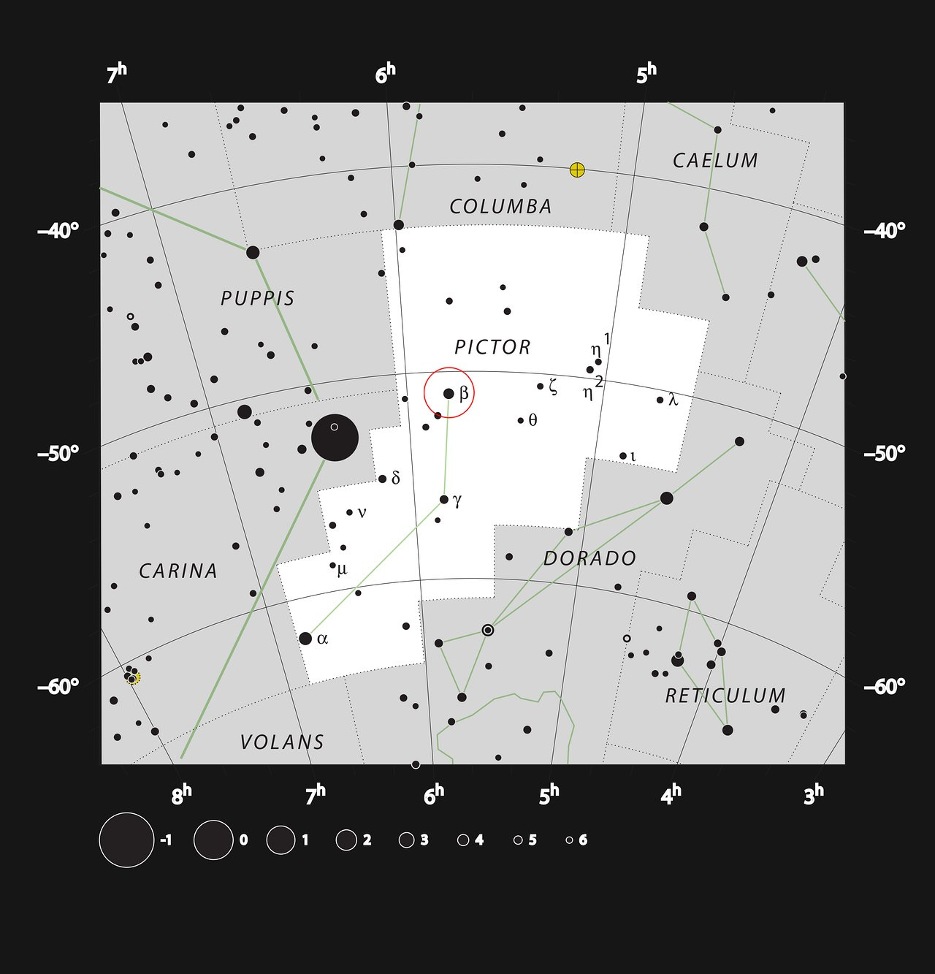
Pictor

Slide 16
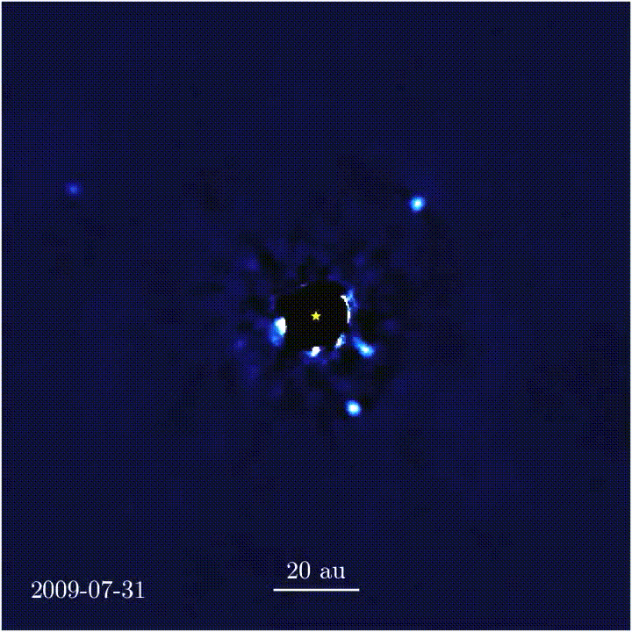
β-Pictoris

Slide 17
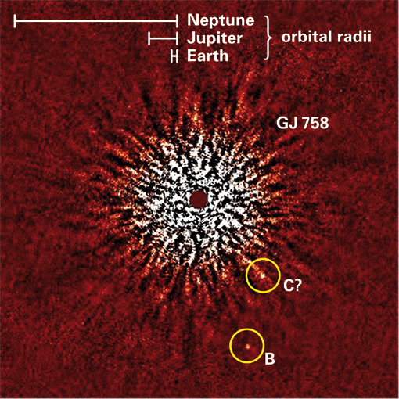
GJ758 (Infrarrojo)

Slide 18
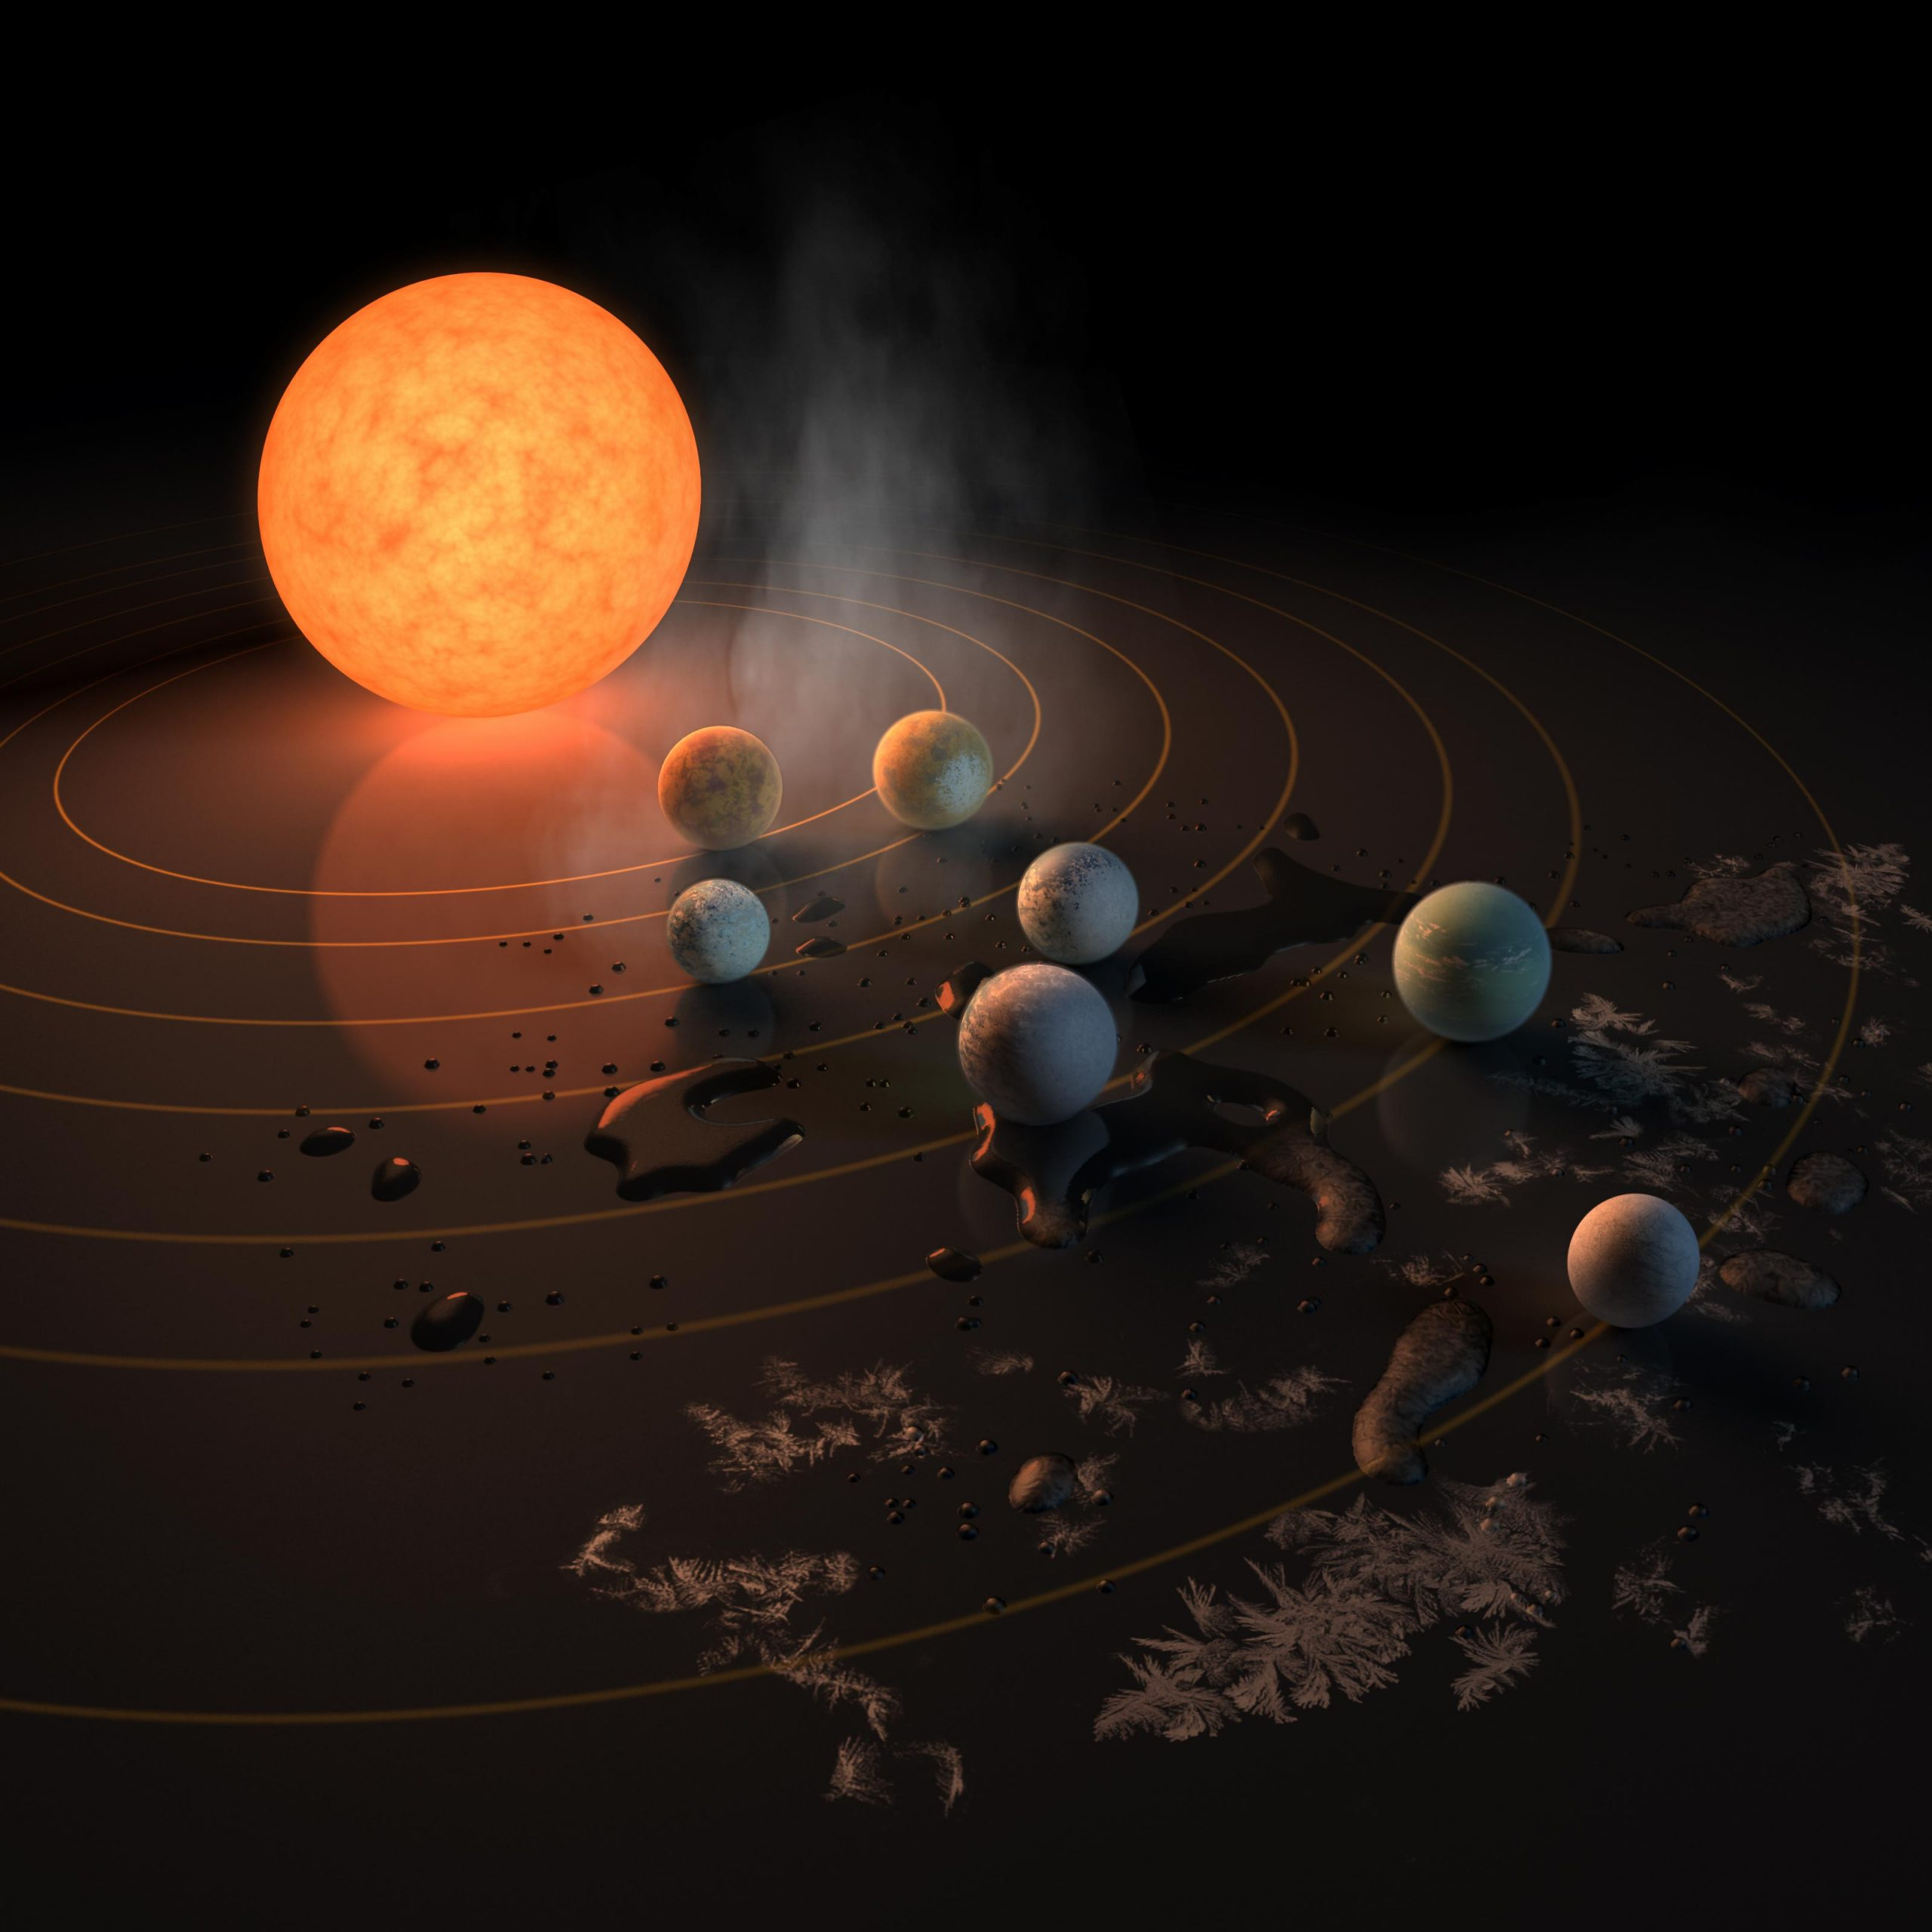
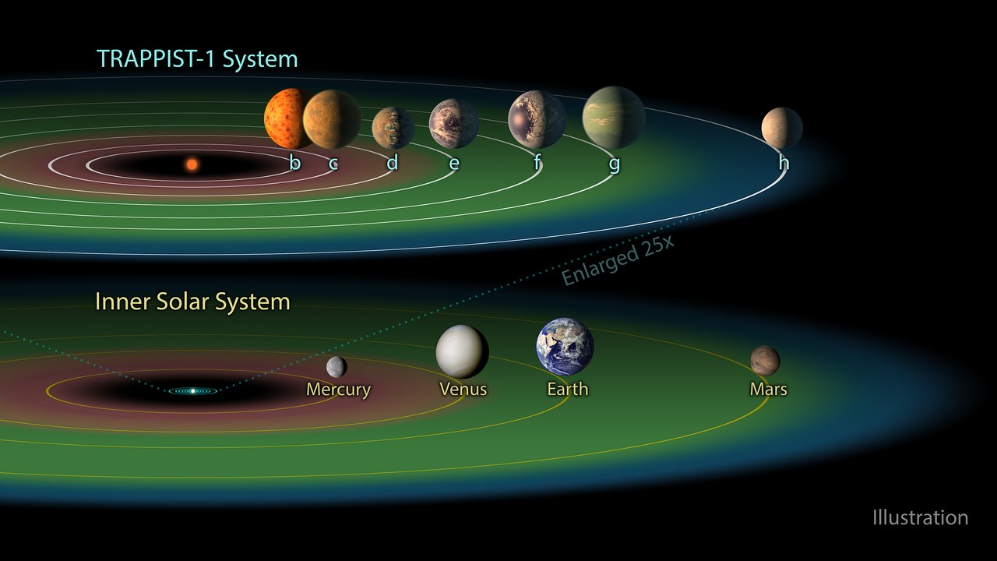
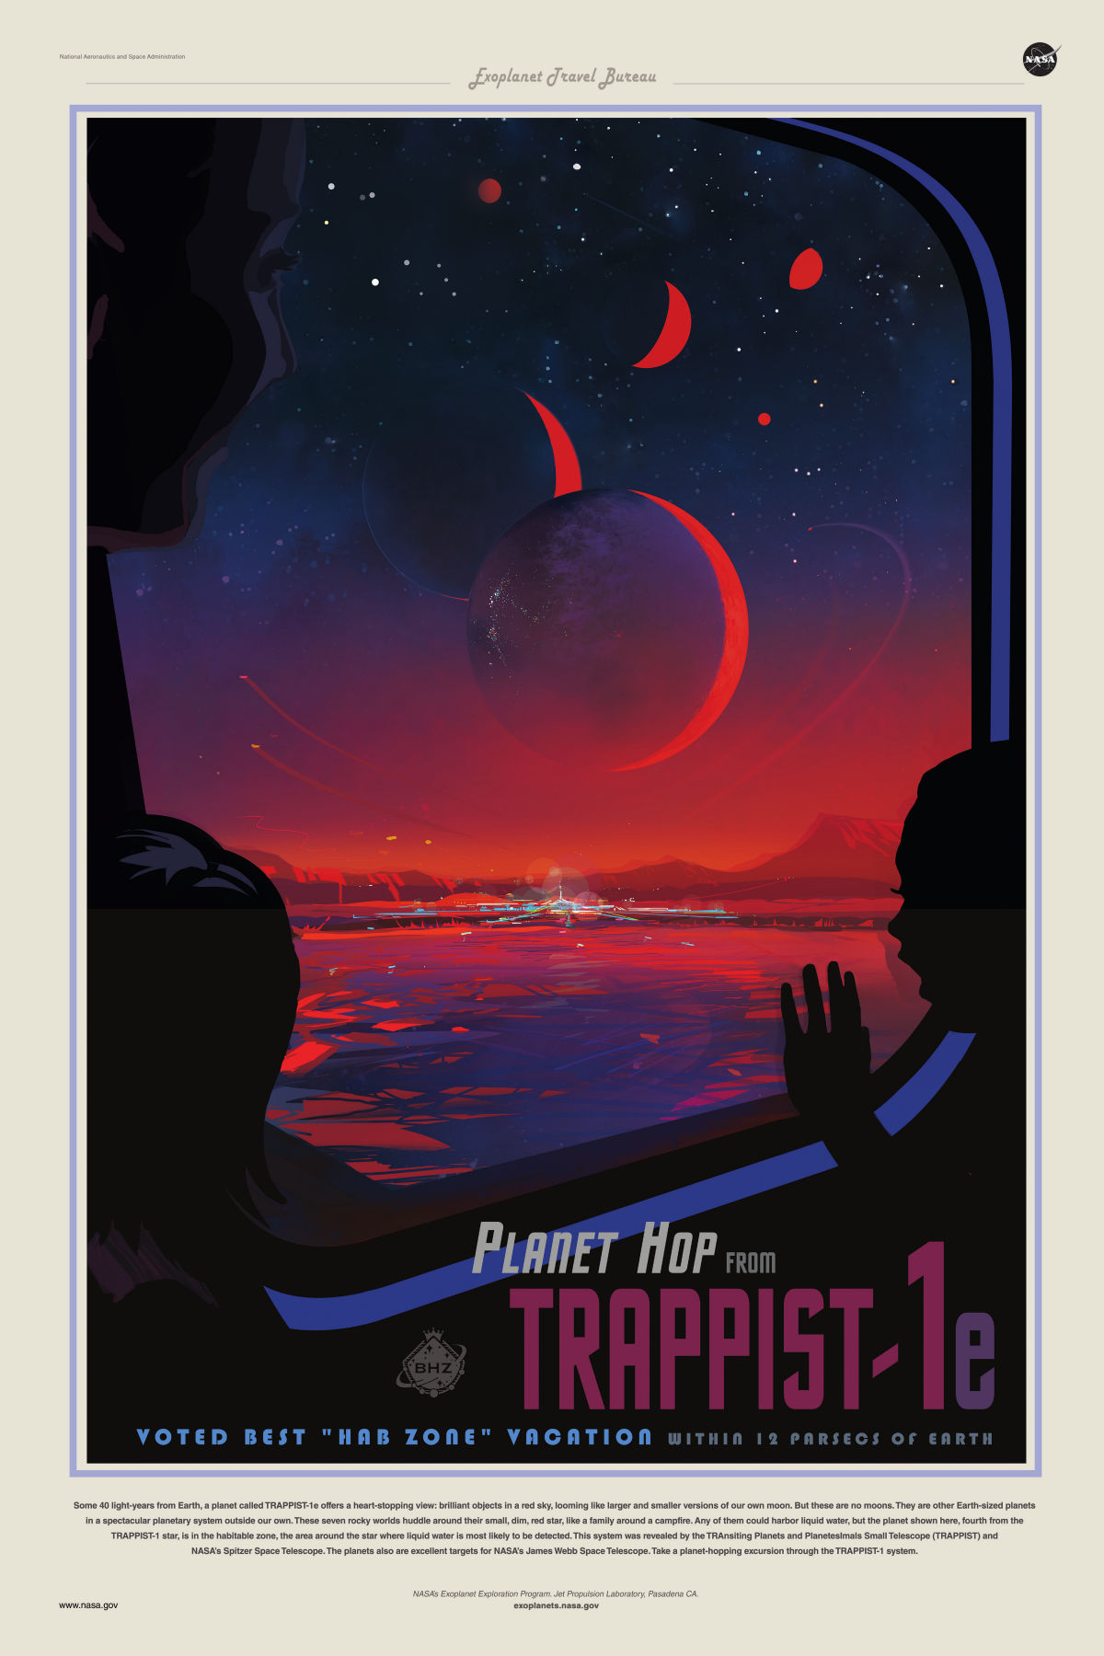
Sistema Trappist 1

Slide 19
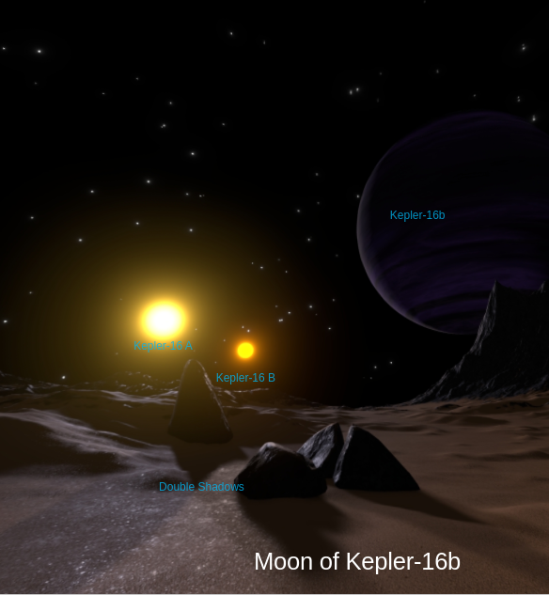
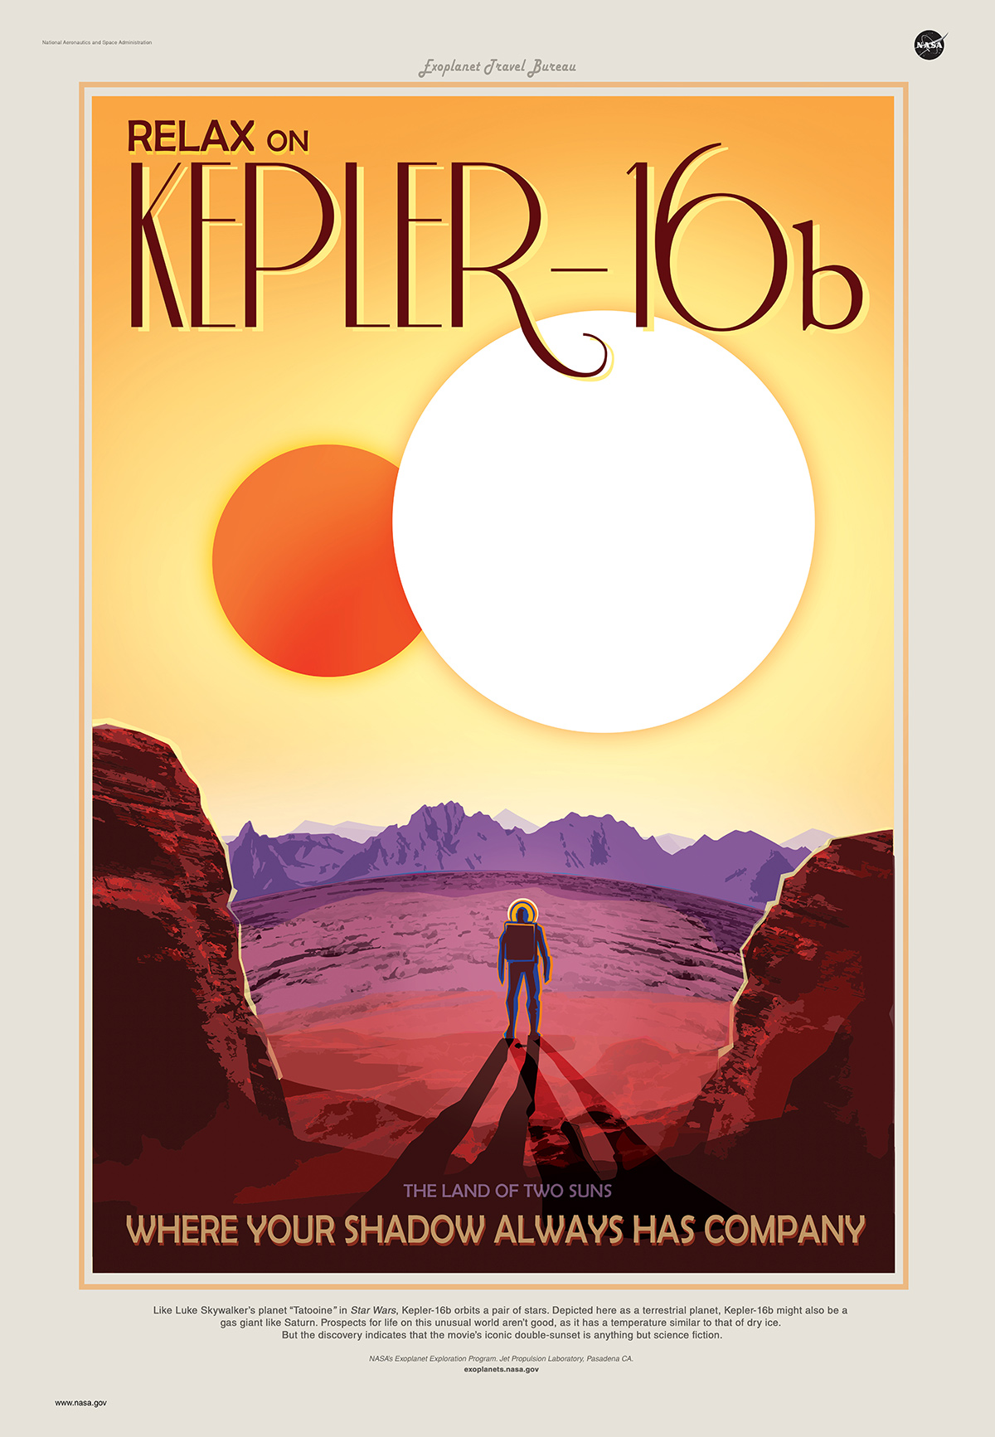
Sistema binario

Slide 20
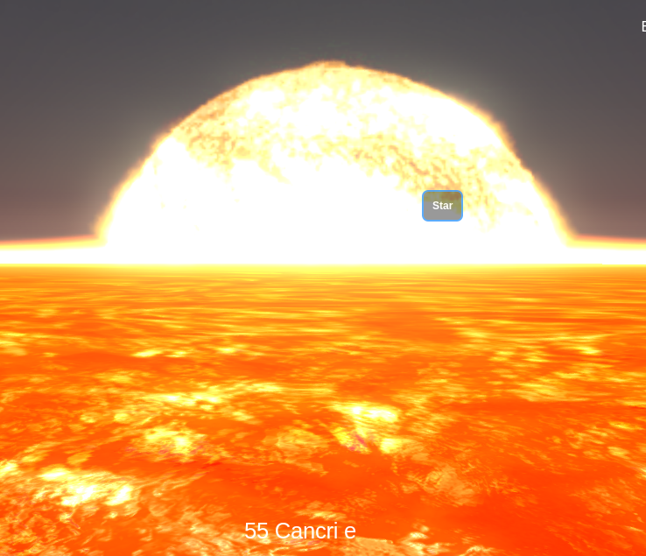
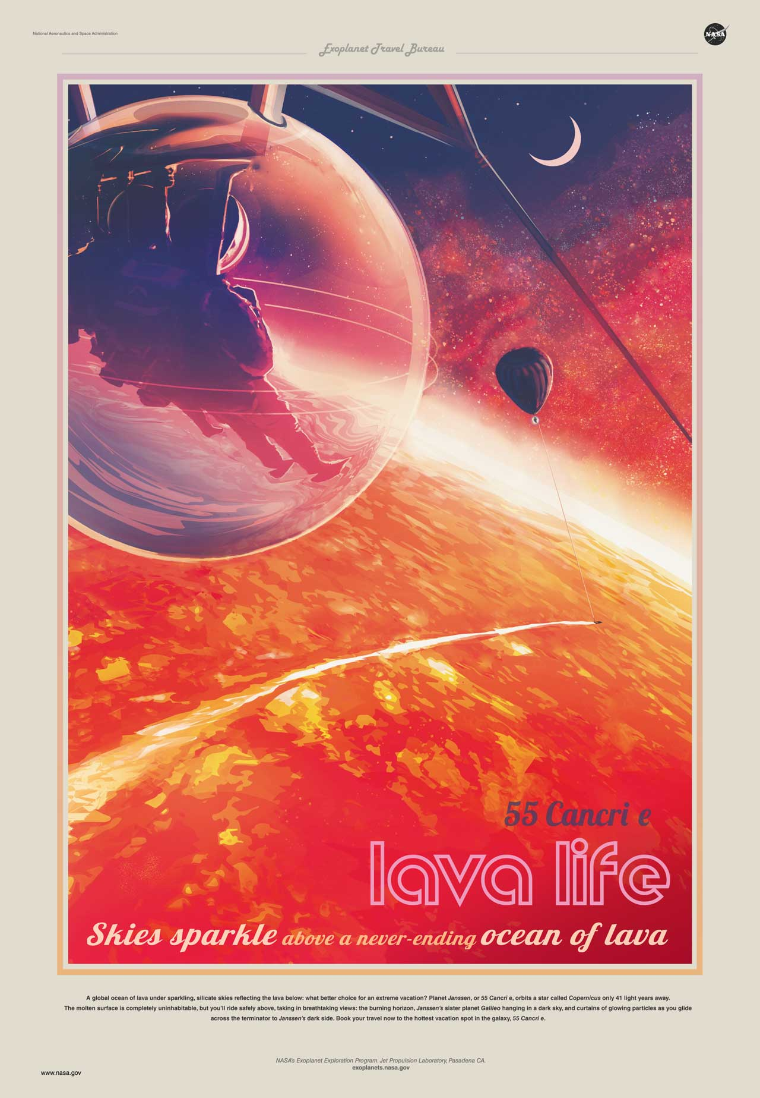
55 Cancri e : El piso es lava

Slide 21
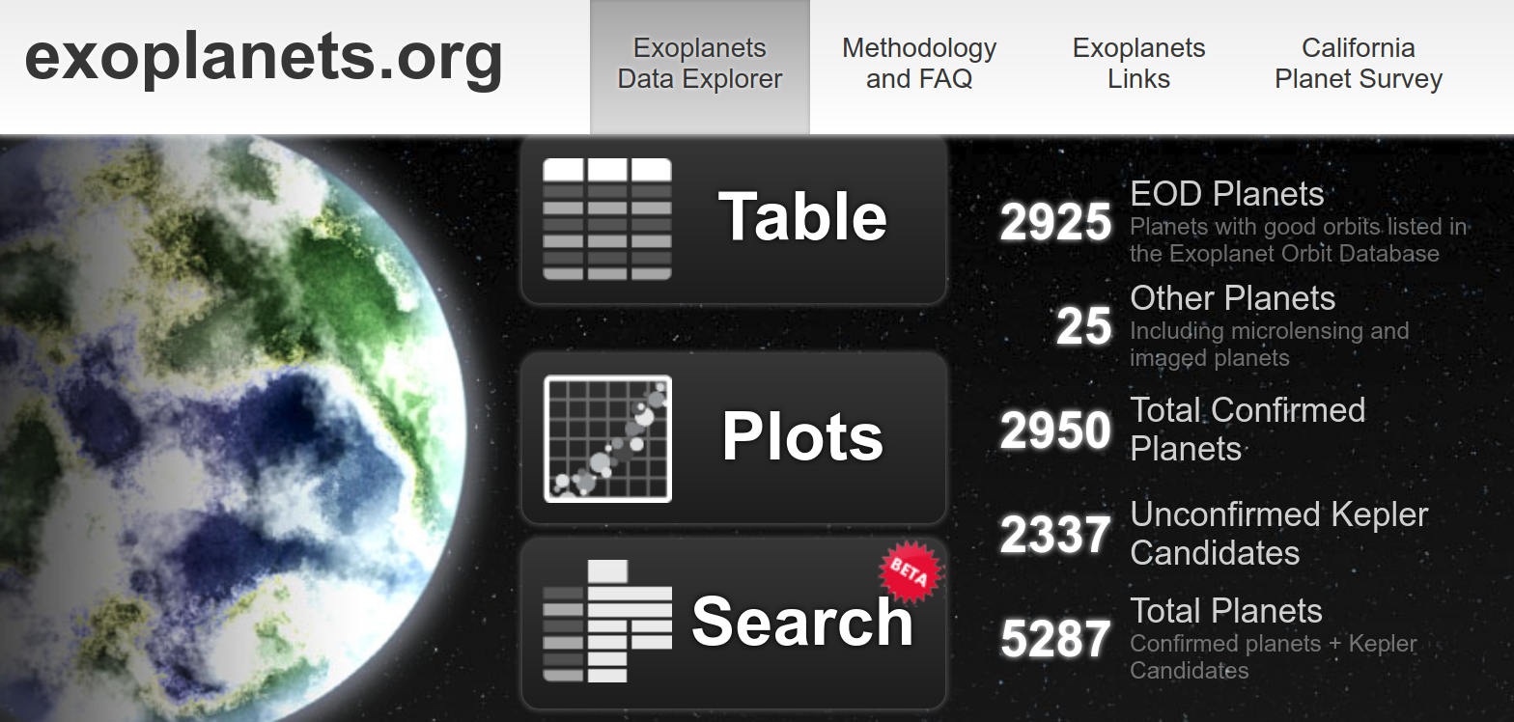
Exoplanetas
http://exoplanets.org/

Slide 22
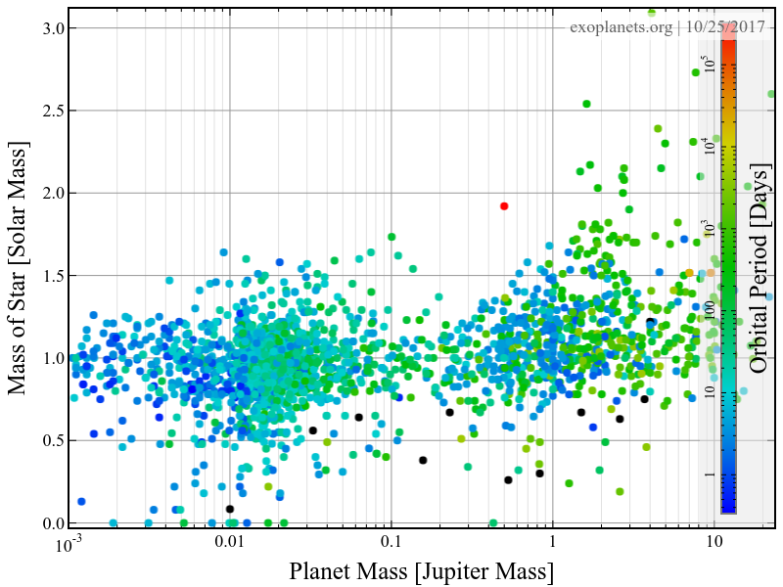
Por ejemplo, masas

Slide 23
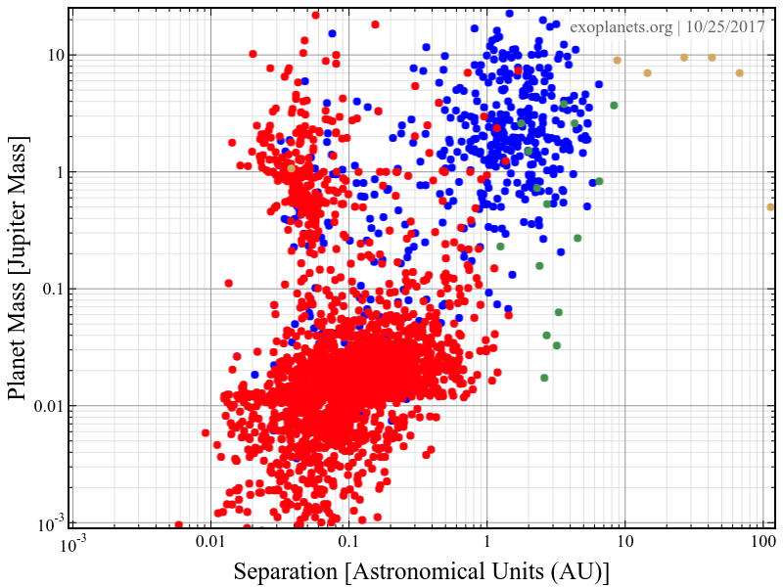
Masa vs separación

Slide 24
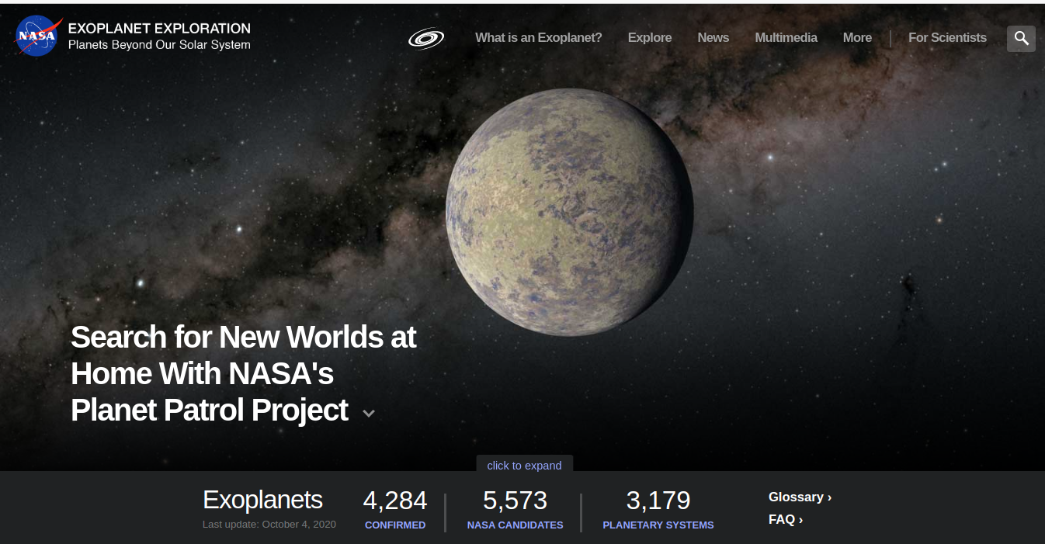
https://exoplanets.nasa.gov/

Slide 25
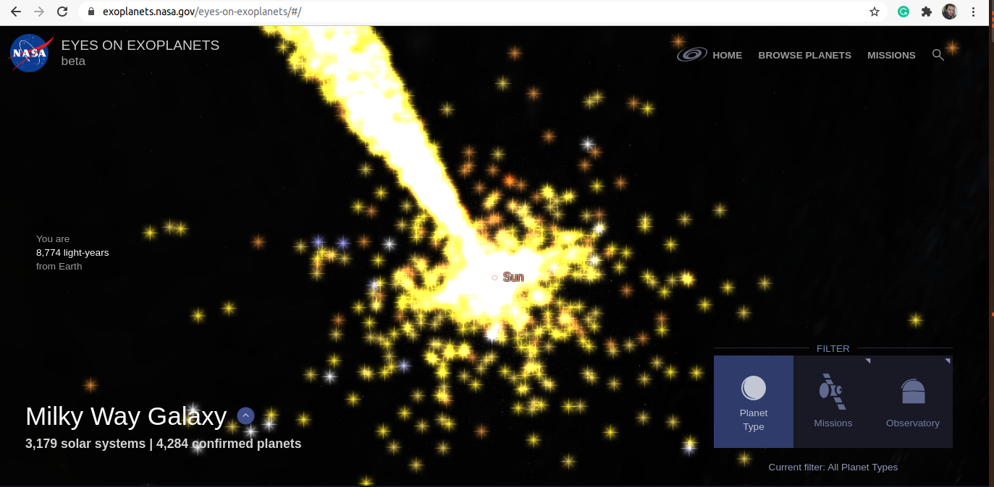
https://exoplanets.nasa.gov/eyes-on-exoplanets

Slide 26
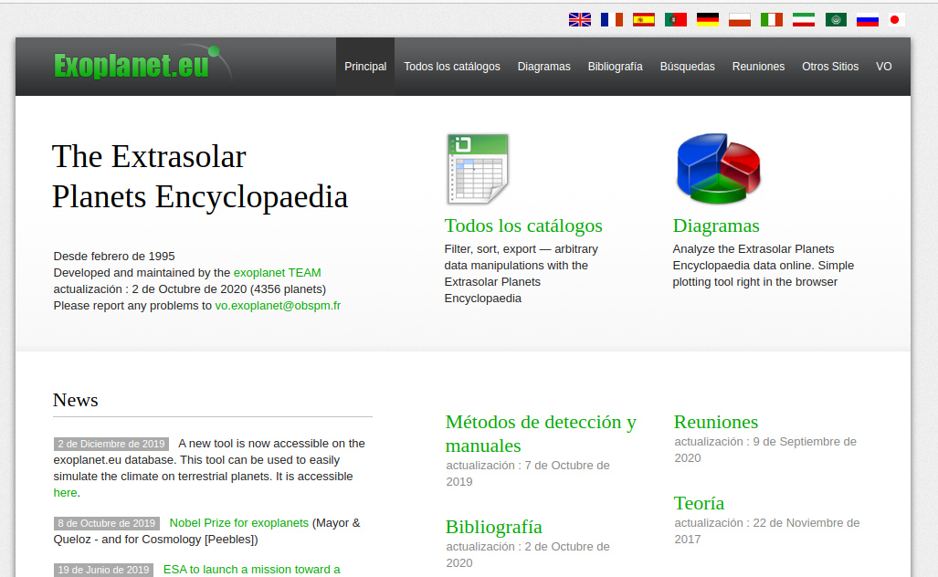
Enciclopedia Exoplanetas: http://exoplanet.eu/

Slide 27
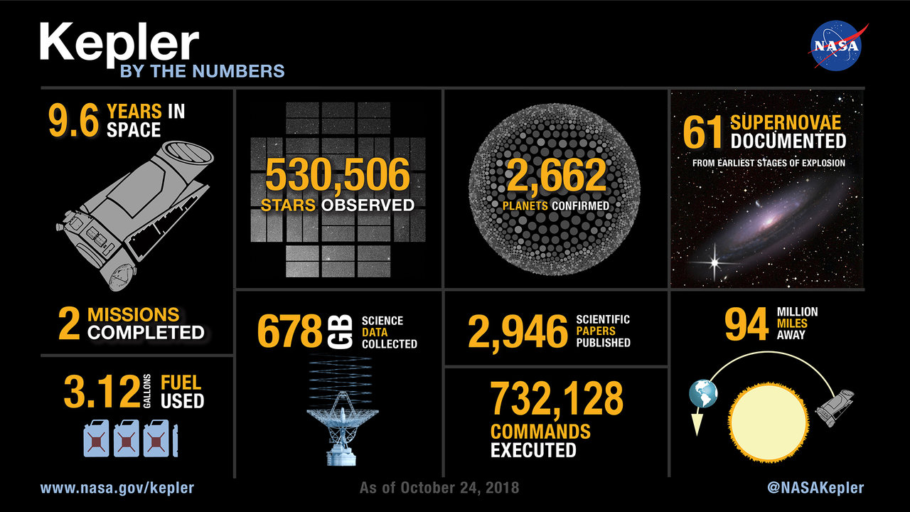
https://exoplanets.nasa.gov/keplerscience/

Slide 28
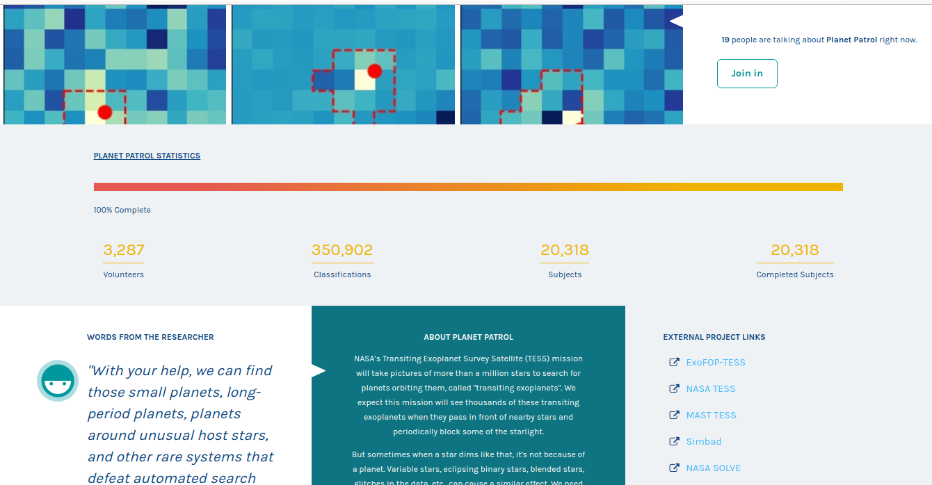
Planet Patrol → ciencia ciudadana https://www.zooniverse.org/projects/marckuchner/planet-patrol

Slide 29
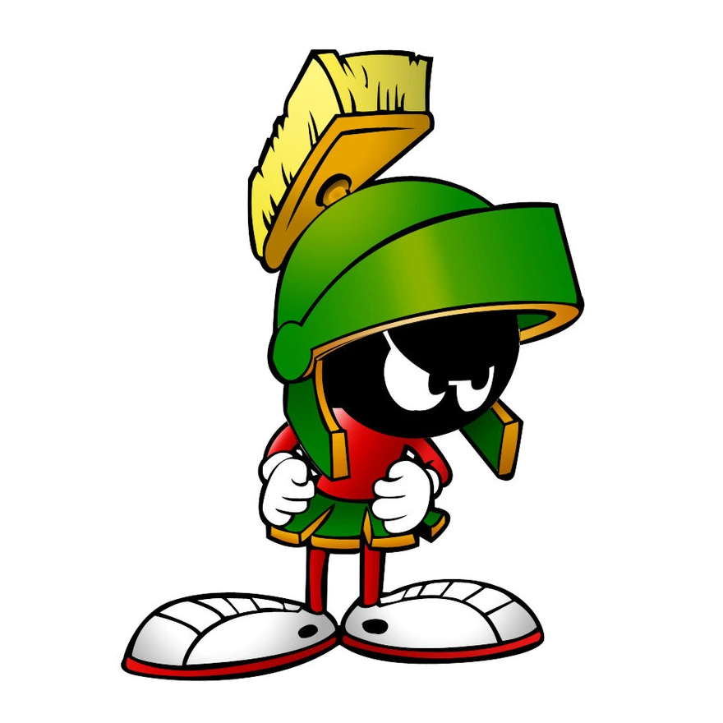
Pero si hay otros planetas, ¿hay vida?

Slide 30
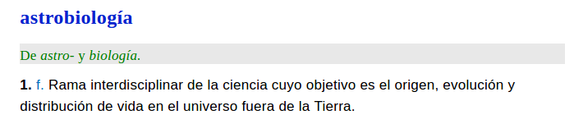
Astrobiología
Astrobiología.

Slide 31
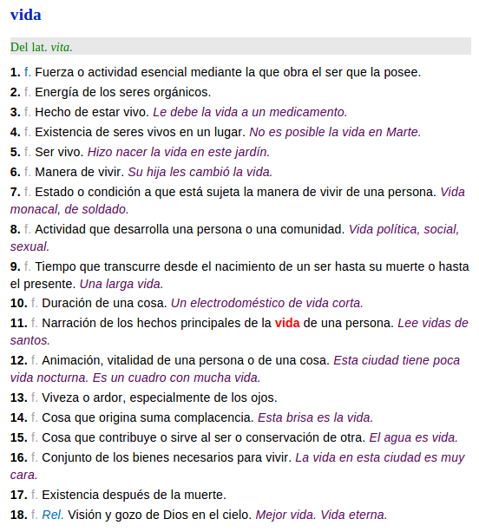
¿Vida? 18 acepciones
Gracias rae: tantas palabras y tan poco contenido… ;-)

Slide 32
¿qué es la vida?

Slide 33
Vida, por Wikipedia https://es.wikipedia.org/wiki/Vida
“puede definirse como la capacidad de administrar los recursos internos de un ser físico de forma adaptada a los cambios producidos en su medio, sin que exista una correspondencia directa de causa y efecto entre el ser que administra los recursos y el cambio introducido en el medio por ese ser, sino una asíntota de aproximación al ideal establecido por dicho ser, ideal que nunca llega a su consecución completa por la dinámica del medio”

Slide 34
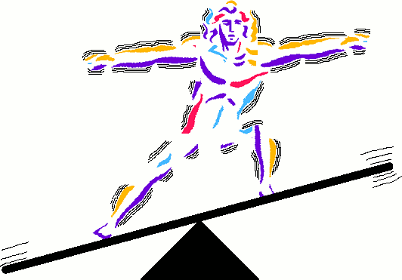

Homeóstasis → Condición de equilibrio
Homeóstasis: estado de equilibrio físico y químico estable alcanzado y mantenido por los sistemas vivos
  Autoregulación → Mecanismos regulatorios
    receptores, centros de control, efectores
    retroalimentación
  En equilibrio → resistencia natural al cambio
  Fuera de equilibrio → adaptación → nuevos equilibrios

Slide 35
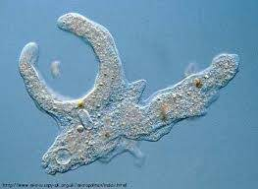
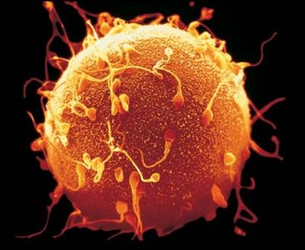
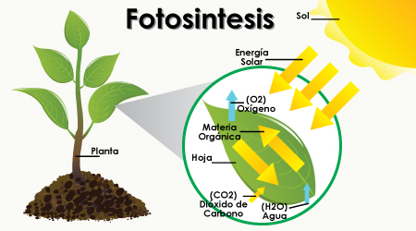
Tres funciones básicas de un ente vivo
Relación:
con otos entes: simbiosis, parasistismo, cooperación, …
Nutrición:
intercambio con el medio
Reproducción:
creación de nuevos entes similares al original

Slide 36
Para la biología, si está vivo tiene que...
(auto)organización
crecimiento
reproducción
evolución
homeóstasis
Movimiento
Si falta algo de esto → no está vivo (virus, viroides, células cancerosas)

Slide 37
Qué es la Vida? E. Schrödinger
La vida no viola las leyes de la termondinámica, aumentan su complejidad a costa de aumentar la entropía general en los procesos que hacen parte de esta
  → “Los sistemas vivos son una organización especial y localizada de la materia, donde se produce un continuo incremento de orden sin intervención externa”. (wikipedia → Vida → Termodinámica)
La química de la herencia debe basarse en secuencias aperiódicas con la necesidad de una secuencia informativa que debe ser transmitida
  → “todo organismo vivo contiene información hereditaria reproducible codificada en los ácidos nucleicos los cuales controlan el metabolismo celular a través de unas moléculas (proteínas) llamadas enzimas que catalizan o inhiben las diferentes reacciones biológicas.” (wikipedia→Vida→Bioquímica)

Slide 38
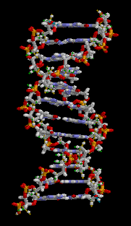
Una molécula que transporte información
4 pares de bases:
  Adenina – Timina (A-T)
  Citosina – Guanina (C-G)
  Anibal Troilo y Carlos Gardel
Código genético
  3 pares de bases → codón
  1 codón → 1 aminoácido
  El código no es único
  Codones de inicio y terminación

Slide 39
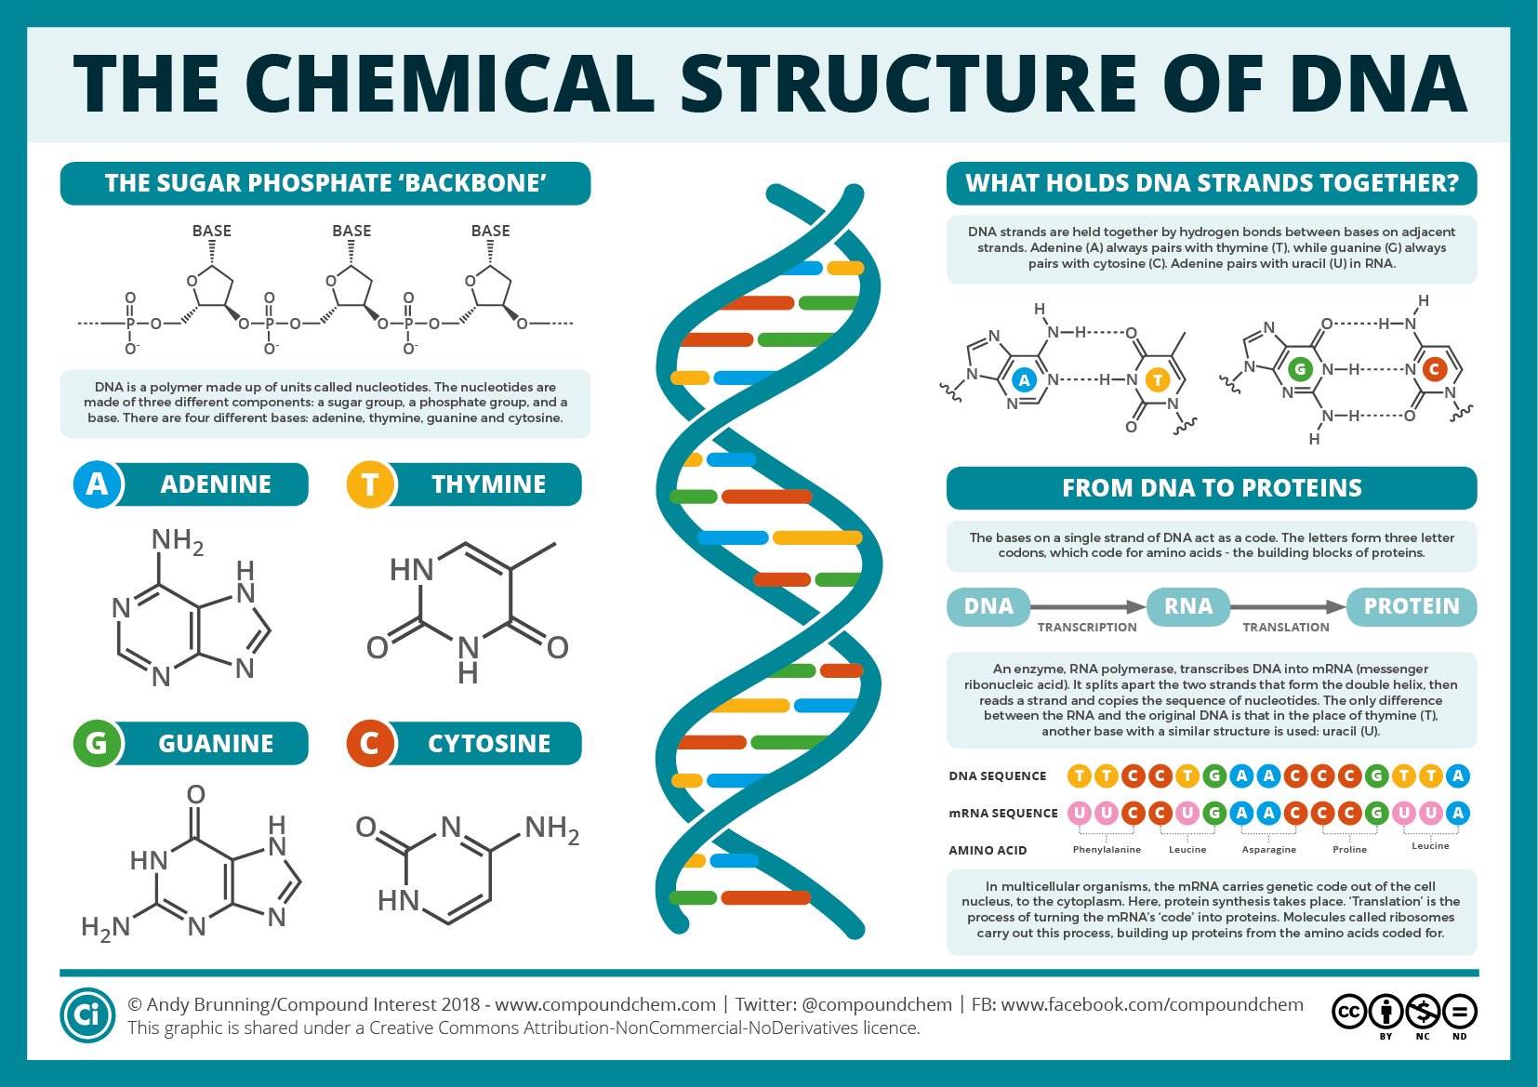

Slide 40
Replicación del ADN

Slide 41
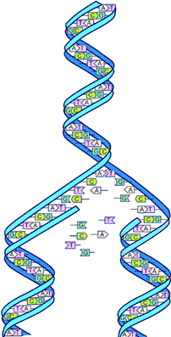
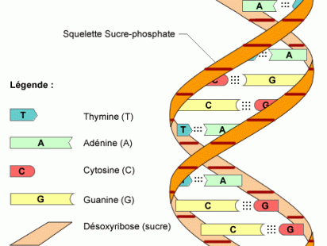
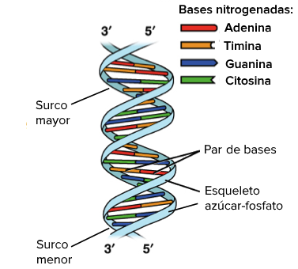
No está retorcida, está enrrollada….

Slide 42
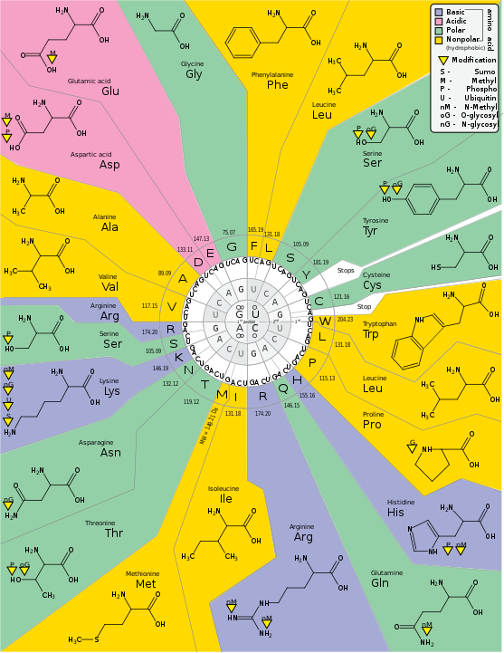
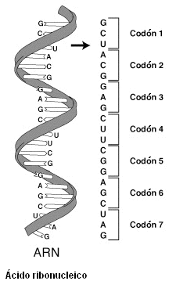
Código Genético

Slide 43
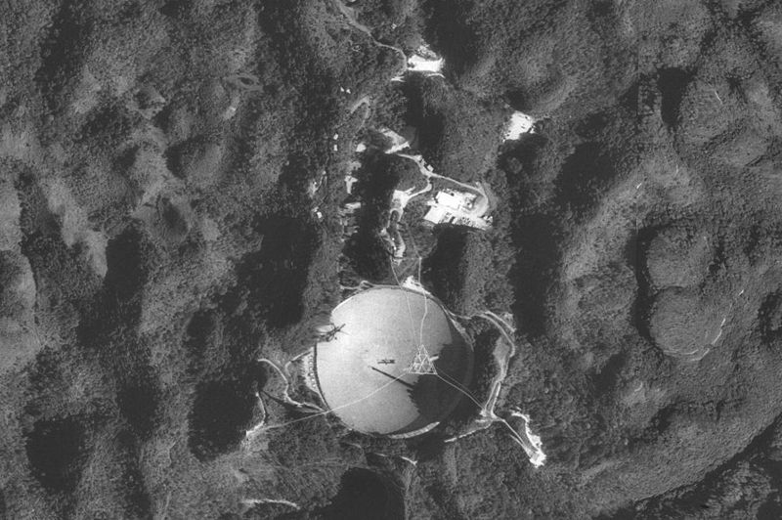
SETI (Search for ExtraTerrestrial Intelligence)

Slide 44
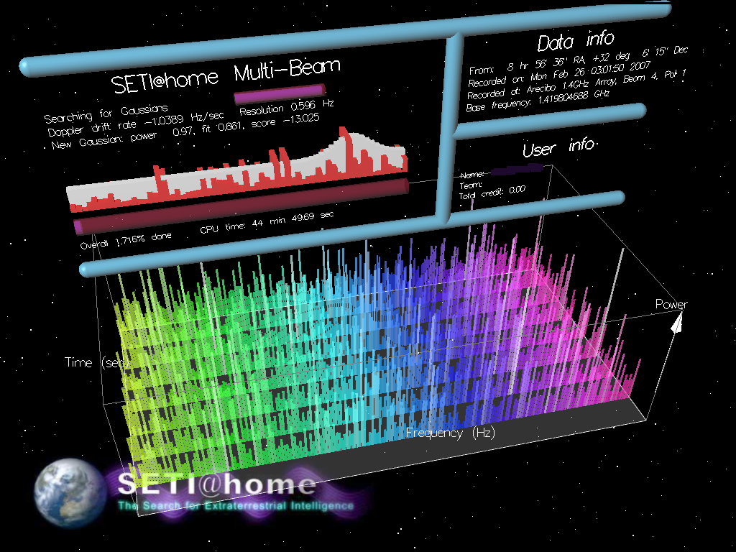
seti@home

Slide 45
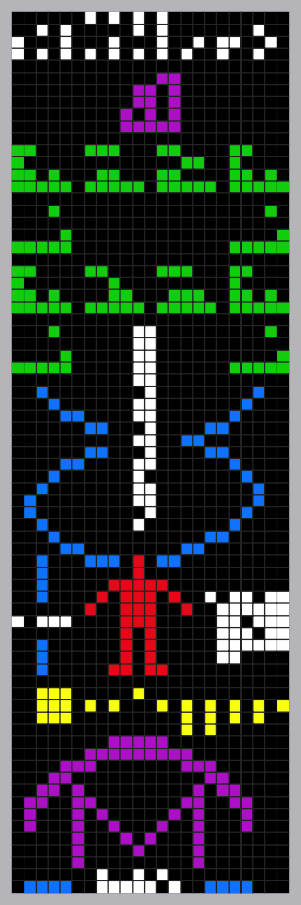
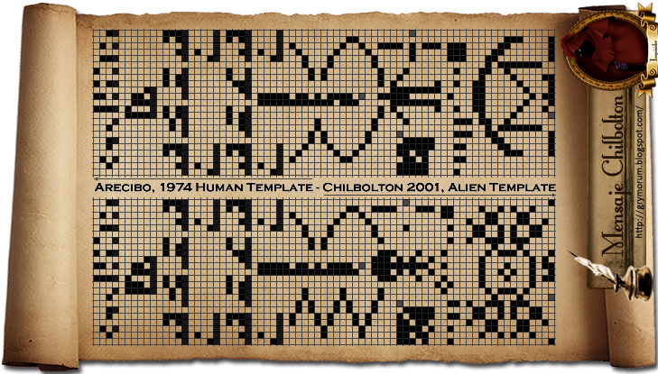
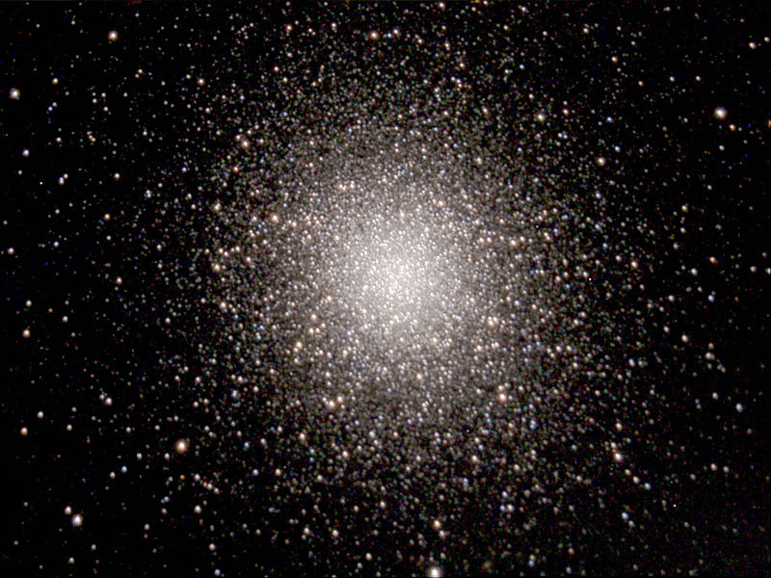
Mensaje de Arecibo
1679 bits enviados a M13 (8 kpc) (16/Nov/1974)
  Diseñado por Carl Sagan y Frank Drake
  Números 0 al 9 en binario
  Componentes del ADN (HCNOP)
  Nucleótidos y doble hélice
  Humanidad, altura y población humana 1974
  Sistema Solar (Sol y Planetas → Tamaño)
  Telescopio, medidas y longitud de onda

Slide 46
Ecuación de Drake (Frank Drake, 1961) https://www.spacecentre.nz/resources/tools/drake-equation-calculator.html
¿Cuántas civilaciones inteligentes hay en este momento en nuestra galaxia (N)?
Estimación “a la Fermi”
  N = Número de civilizaciones que pueden ser contactadas
  R* = Tasa promedio de formación estelar (en 1 / año)
  f_{p} = fracción de estrellas con planetas
  n_{e} = número promedio de planetas que pueden soportar vida
  f_{l} = fracción de planetas que desarrollaron vida
  f_{i} = fracción de los planetas que desarrollaron vida donde es inteligente
  f_{c} = fracción de civilizaciones con tecnología de comunicación
  L = tiempo que las civilizaciones emiten señales al espacio (años)

Slide 47
La estimación de Drake
  R* = 1 estrella nueva / año (en realidad es mayor)
  f_{p} = 0,2 – 0,5 (entre 1/5 y 1/2 de las estrellas forman planetas)
  n_{e} = 1 – 5 planetas con capacidad de desarrollar y soportar vida
  f_{l} = 1 (todos los planetas que pueden, desarrollan vida)
  f_{i} = 1 (si hay vida, será inteligente)
  f_{c} = 0,1 – 0,2 (10%-20% será capaz de comunicarse)
  L = 10³ –10⁸ años: tiempo que emitirán señales detectables
Drake estimó

Slide 48
Estimación moderna
  R* = 1,5 - 3 estrellas nueva / año
  f_{p} ~ 1 (todas las estrellas forman planetas)
  n_{e} = 3 – 5 planetas capaces de desarrollar y soportar vida
  f_{l} ~ 1 (todos los planetas que pueden, desarrollan vida)
  f_{i} ~ 1 (si hay vida, es inevitable que se desarrollo inteligencia)
  F_{c} = 0,2 (20% será capaz de y querrá comunicarse)
  L = 300 años: tiempo que emitirán señales detectables
Luego: N ~ 300-900 civilizaciones en la galaxia

Slide 49
Rare Earth Hypothesis
  R* = 1,5 - 3 estrellas nueva / año
  f_{p} . n_{e} . F_{l} = 10⁻⁵ (fracción de planetas capaces de desarrollar vida como la nuestra)
  f_{i} = 10⁻⁹ (es muy dificil tener vida inteligente)
  f_{c} = 0,2 (como Drake)
  L = 300 años
Luego: N = 9.1 x 10⁻¹³ civilizaciones en la galaxia :’(
Estamos sólos en la galaxia y probablemente en el Universo Observable

Slide 50
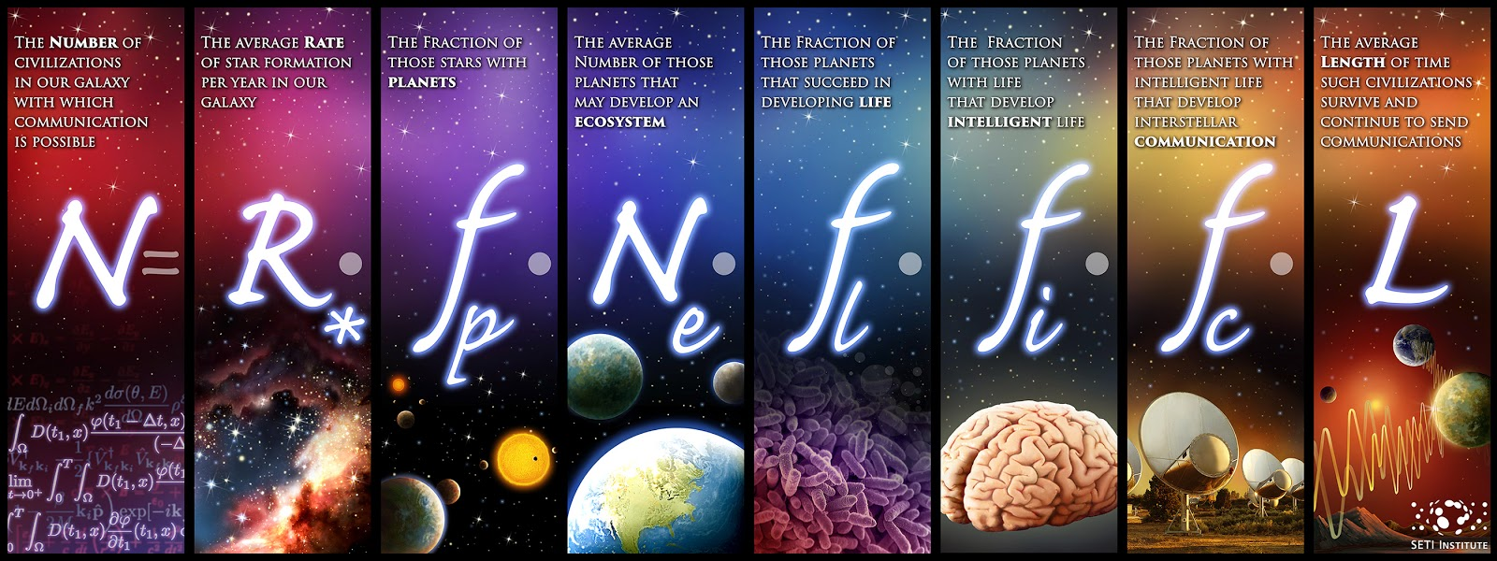
La ecuación de Drake https://steemit.com/cervantes/@simonmaz/planetas-extrasolares-x--1526399175-5431302

Slide 51
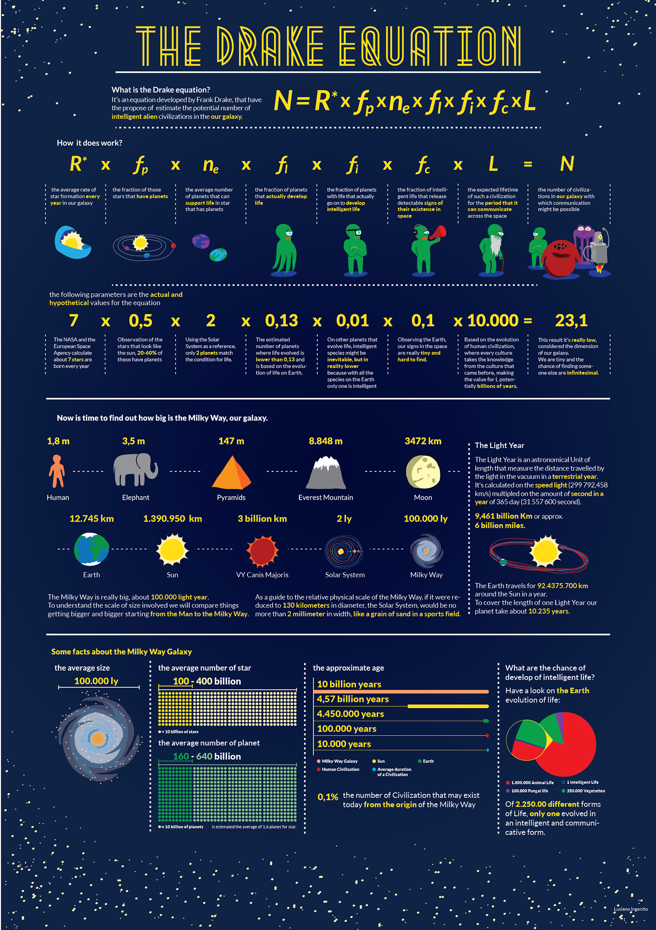
Para jóvenes
El autor recomienda esta infografía para jóvenes de 10-14 años
Incluye información sobre la vía láctea y órdenes de magnitud
Ver en
https://www.behance.net/gallery/4137925/The-Drake-Equation

Slide 52

Esferas de Dyson

Slide 53



IRAS (InfraRed Astronomical Satellite)
http://home.fnal.gov/~carrigan/infrared_astronomy/Fermilab_search.htm

